Slide 1
Παιδαγωγική αξιοποίηση του Διαδραστικού Πίνακα
Σοφία Χατζηγεωργιάδου, ΠΕ60

Slide 2
Διαδραστικός Πίνακας
Πως μπορεί να αξιοποιηθεί στη σχολική τάξη;
Δημοτικό σχολείο
Νηπιαγωγείο

Slide 3
Τροφή για σκέψη Ι
(α) Ποιες δραστηριότητες φαίνεται να πραγματοποιούνται στα βίντεο;
(β) Ποιες οι διδακτικές πρακτικές που χρησιμοποιούν οι εκπαιδευτικοί στα δύο πρώτα βίντεο (οργάνωση τάξης, διδακτικό υλικό);
(γ) Ποια η προστιθέμενη αξία του διαδραστικού με τον τρόπο που τον αξιοποιούν οι εκπαιδευτικοί;
(δ) Θα αλλάζατε κάτι;

Slide 4
Υπάρχουν και όμως και άλλοι τρόποι….
στο εξωτερικό…
στην Ελλάδα…

Slide 5
Τροφή για σκέψη ΙΙ
(α) Ποιες οι διαφορές που εντοπίζεται μεταξύ των παιδαγωγικών δραστηριοτήτων που παρακολουθήσατε (οργάνωση τάξης, διδακτικό υλικό);
(β) Ποιες από τις δύο συνθήκες πιστεύετε ότι αξιοποιούν στο μέγιστο τις δυνατότητες των λογισμικών αλλά και τη μαθησιακή διαδικασία;

Slide 6
Στάδιο 1

Slide 7
Στάδιο 2

Slide 8
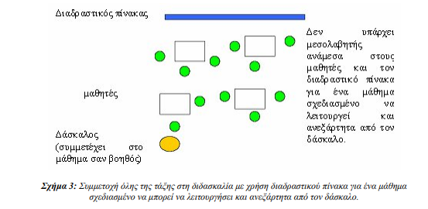
Στάδιο 3

Slide 9
(α)Σε ποια στάδια κατατάσσονται τα βίντεο που είδατε;
(β) Ποια οργάνωση θα μπορούσατε να χρησιμοποιήσετε εσείς στην τάξη σας και γιατί;

